Slide 1
Grafický editor – GIMP Transformace
Předmět: Volitelná Informatika
Ročník: 8.ročník
Klíčová slova: Grafický editor, panely, transformace, rotace, škálování, naklonění, perspektiva, překlopení
Jméno autora: Mgr.Ciboch Michal
Škola: ZŠ Dobříš, Komenského nám.35, 263 01
Inovace školy – Dobříš, EUpenizeskolam.cz

Slide 2
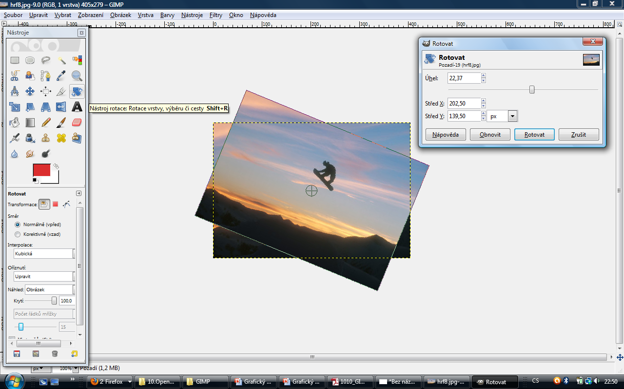
ROTACE
Po vložení obrázku, který chceme transformovat pomocí panelu nástrojů – rotace,
vybereme nástroj Rotace, po kliknutí na obrázek se nám otevře okno voleb, kde
můžeme rotaci nastavit přesně zadáním hodnot rotace, nebo pohybem kurzoru ručně

Slide 3
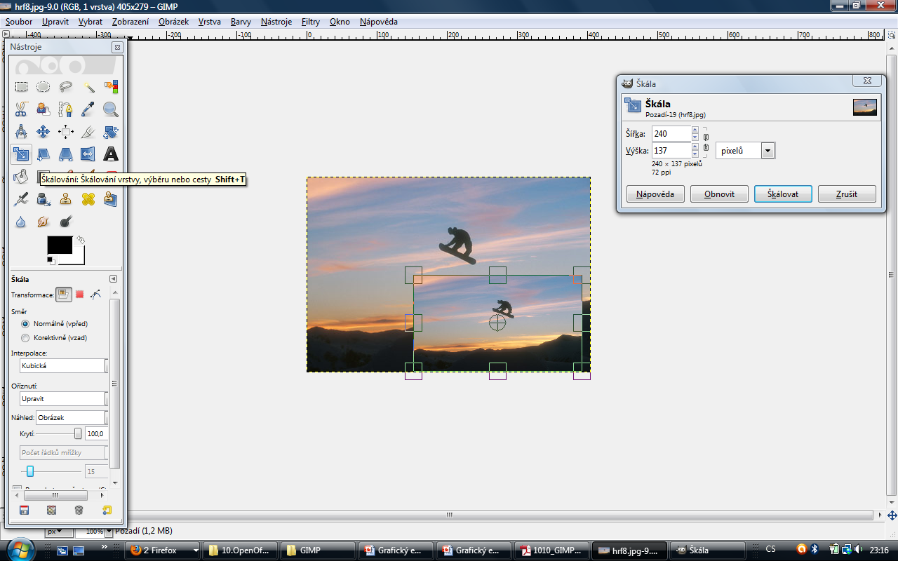
ŠKÁLOVÁNÍ
V panelu Nástroje, zvolíme panel Škálováví. Po kliknutí kurzorem do obrázku můžeme
měnit velikost libovolně pomocí devíti bodů. Velikost můžeme přesně zadat do okna Škála

Slide 4
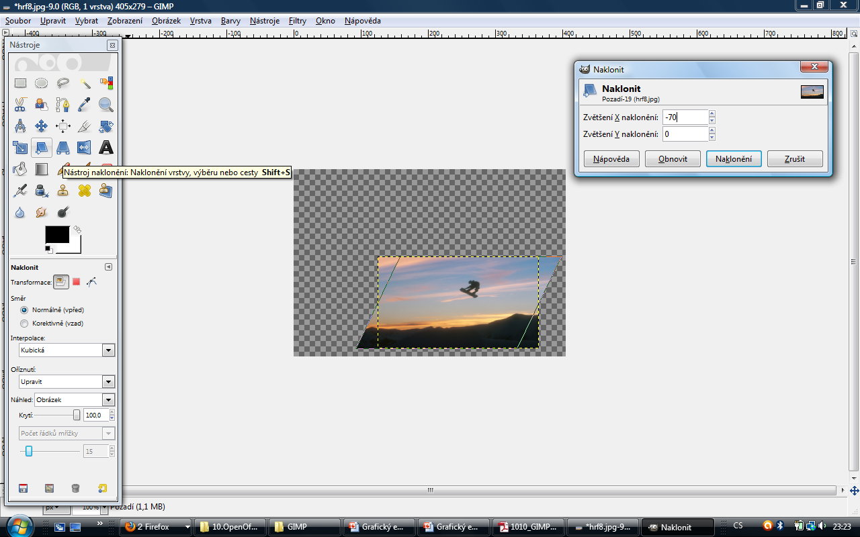
NAKLONĚNÍ
Náklon obrázku provedeme pomocí nástroje Naklonění v v panelu Nástrojů.
Obraz nakláníme pomocí kurzoru, nebo hodnoty naklonění zadáme do okna Naklonit

Slide 5
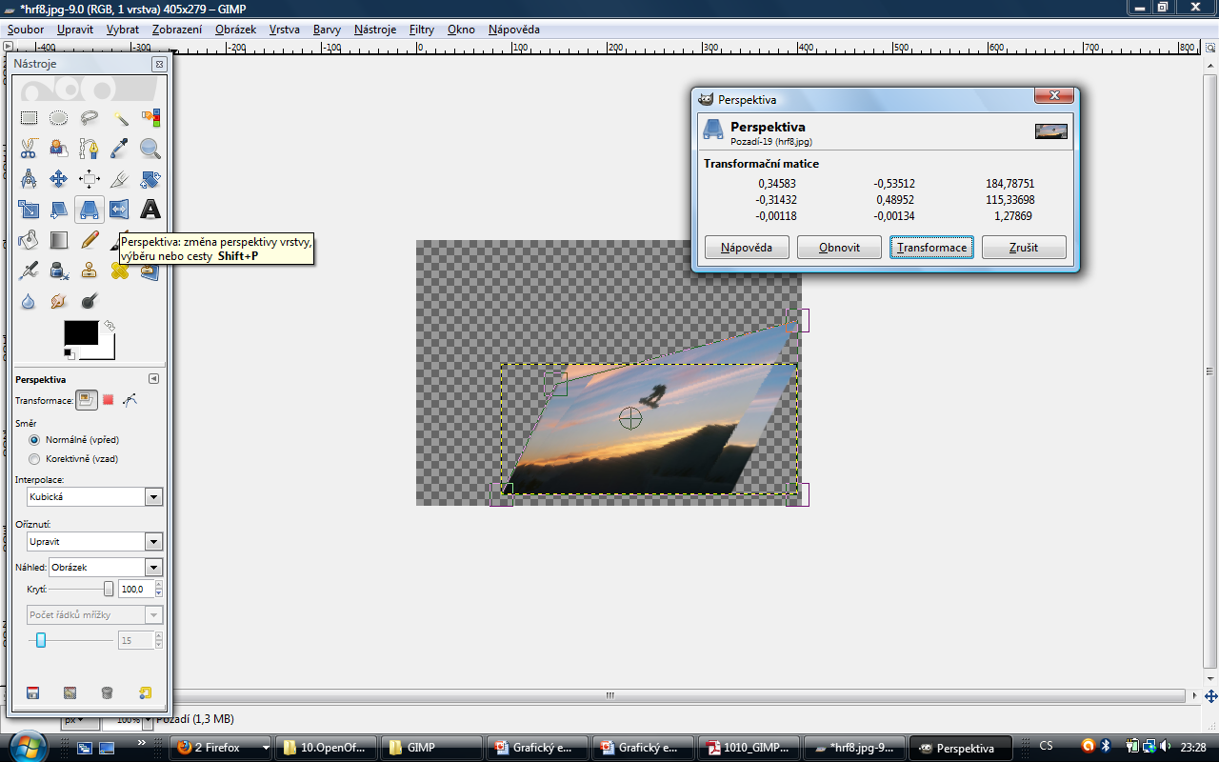
PERSPEKTIVA
V panelu Nástrojů zvolíme panel Perspektiva, kurzorem uchopíme část výběru v místě
obrázku, kde provádíme transformaci. Tažením kurzoru měníme perspektivu obrázku

Slide 6
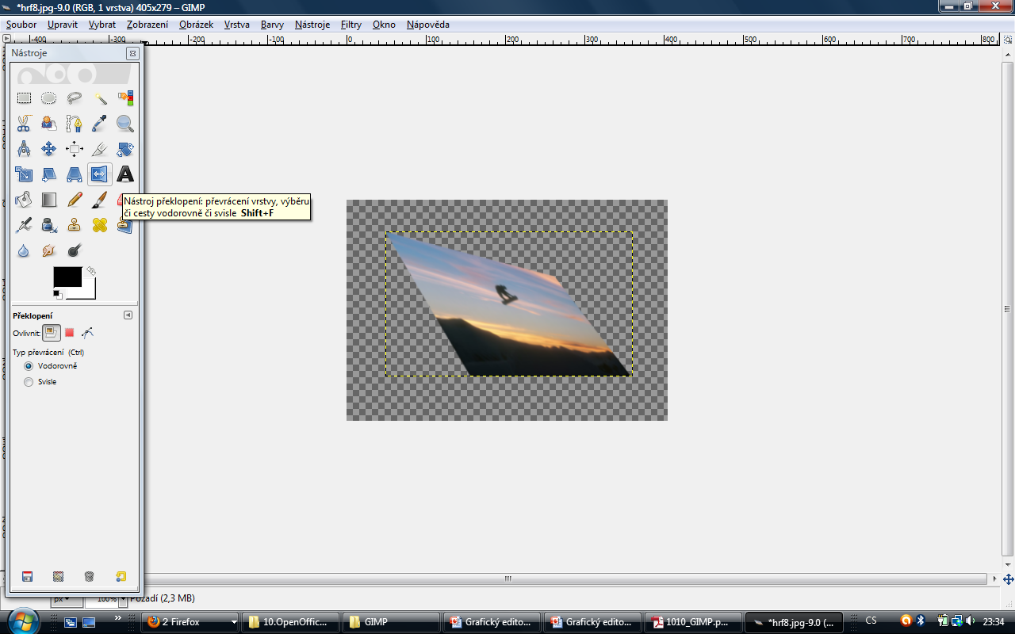
PŘEKLOPENÍ
Obrázek můžeme překlopit ve vodorovném směru nebo svislém, tuto volbu provedeme
v dolním panelu Překlopení pod panelem nástrojů. Pomocí tažení po obrázku kurzorem
překlápíme obraz

Slide 7
Konec

